Slide 1

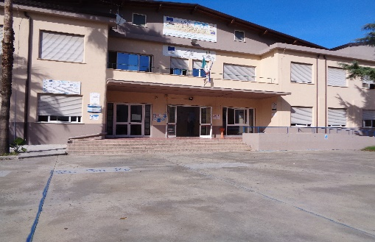
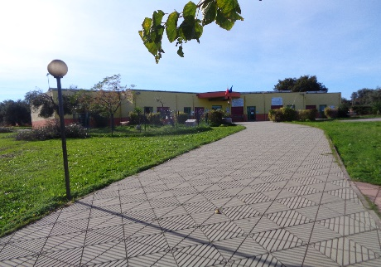
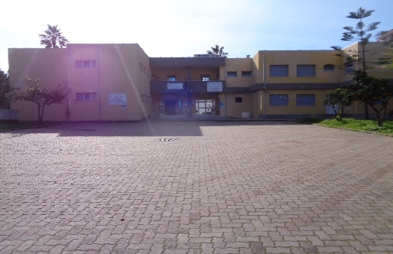
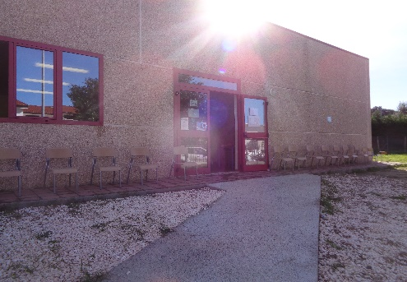
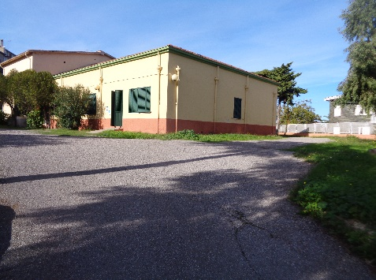
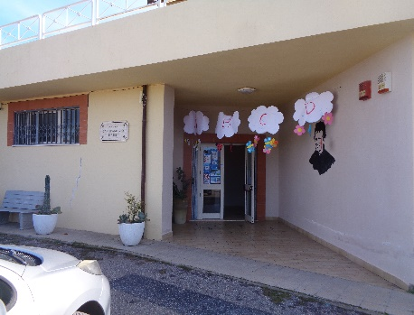
PIANO
Di
EVACUAZIONE
Anno scolastico 2024/2025
Dirigente dott.ssa Rachele Anna Donnici
A Cura del RSPP. Ing. Giuseppe Scorzafave

Slide 2
STRUTURA DEL DOCUMENTO
Il presente Documento si compone di una:
Prima Parte: comune a tutti gli Edifici dell’Istituto
Comprensivo;
Seconda Parte: che comprende i Piani di
Evacuazione di tutti i Plessi dell’Istituto;
Terza Parte: che comprende gli Allegati della Modulistica
cui fare riferimento in caso di Emergenza
Per la redazione del Documento sono stati acquisiti i seguenti dati:
AMBIENTE:
Inteso in senso stretto. Edificio come spazio fisico e popolazione scolastica;
Inteso in senso lato, come contesto in cui è inserito (giardino con recinzione, cancelli, aree libere aperte al traffico, ecc.).
RISCHI:
Rischi interni all’Edificio Scolastico;
Rischi esterni all’Edificio Scolastico.
RISORSE per Pianificare le attività di Prevenzione - Emergenza:
Disponibilità di uomini;
Disponibilità di mezzi.
PROCEDURE:
Definizioni di Ruoli e Compiti dei Soggetti Responsabili;
Attività Programmata e Coordinata della Situazione di Emergenza
In altre Parole
Come COMPORTARSI e cosa FARE nel momento dell’EMERGENZA ed EVACUAZIONE

Slide 3
Che cos’è una EMERGENZA?
E’ l’Improvviso insorgere di una Condizione di Pericolo per tutte le persone e le cose presenti nel luogo di lavoro
EMERGENZA
Si fronteggia predisponendo un PIANO di EMERGENZA e di EVACUAZIONE
La Prova di Evacuazione
è il momento di VERIFICA essenziale
per testare il PIANO di EMERGENZA e per Verificare
se tutti i LAVORATORI e, nel caso della SCUOLA,
tutti gli ALUNNI, hanno acquisito comportamenti
IDONEI da tenere in caso di EMERGENZA reale

Slide 4
Il PIANO DI EVACUAZIONE
E’ uno Strumento
Operativo per
Consentire la migliore gestione dei RISCHI Ipotizzati;
Fornire una serie di LINEE – GUIDA, Comportamentali e Procedurali per fronteggiare l’EMERGENZA
Garantire l’ESODO Ordinato, fino ad un luogo sicuro, di tutti gli occupanti l’Edificio Scolastico
RISCHI
INCENDIO
TERREMOTO
ORDIGNI ESPLOSIVI
SOSTANZE PERICOLOSE ALL’ESTERNO DELL’EDIFICIO
OGNI ALTRA CAUSA RITENUTA PERICOLOSA DAL CAPO D’ISTITUTO

Slide 5
RIFERIMENTI LEGISLATIVI
D.M. 26.08.1992: «Norme di Prevenzione Incendi per l’Edilizia Scolastica».
D.Lgs. 626/94: «Attuazione delle Direttive CEE riguardante il miglioramento della Sicurezza e della salute dei Lavoratori durante il Lavoro».
D.M. 10,03,1998: «Criteri generali di Sicurezza Antincendio e per la Gestione dell’Emergenza nei Luoghi di Lavoro»;
C.M.: Circolare Ministeriale n.°119: Indicazioni Attuative.
D.Lgs. 195 del 2003: «Attuazione norme Antincendio nelle Scuole».
D.Lgs. 81/2008: «Attuazione dell’Articolo 1 della legge 3 Agosto 2007, n.°113 in materia di tutela della Salute e Sicurezza nei Luoghi di Lavoro>>.

Slide 6
PIANO DI EVACUAZIONE
In Quale Contesto
Plesso Via della Scienza
Plesso Via dell’Arte

Slide 7
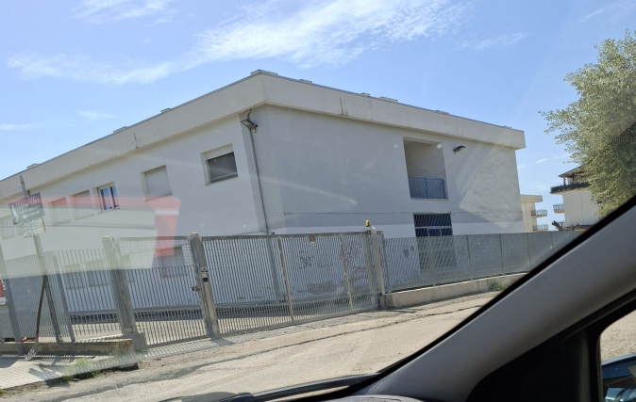
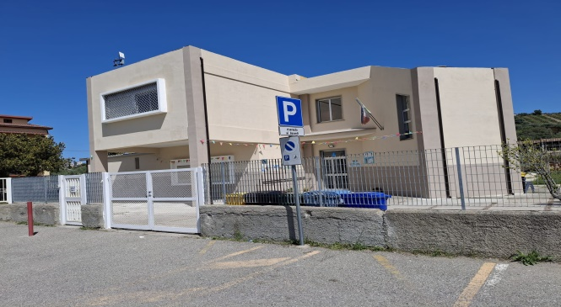
Plesso Chiocciola
Plesso Via del Sole sede ITE
Plesso Sorrenti

Slide 8
L’AMBIENTE SCOLASTCIO
Istituto Comprensivo Statale
CROSIA-MIRTO
La base di ogni PIANO di EVACUAZIONE è la definizione stessa dell’Ambiente «FISICO» che definisce, nei suoi CONTORNI, ogni Edificio Scolastico.
Ogni Edificio Scolastico, del nostro Istituto Comprensivo, ha un suo PIANO di EVACUAZIONE personalizzato.
Ogni Piano, di ogni Edificio Scolastico, dispone di una o più USCITE di EMERGENZA, raggiungibili secondo un predeterminato PERCORSO indicato dalla SEGNALETICA di SICUREZZA conforme alla Normativa vigente e riportata nella PLANIMETRIA di Piano esposta nei Locali, nei Corridoi e nell’ATRIO dello stesso Plesso Scolastico.
Nella Planimetria, oltre che la destinazione d’uso dei singoli locali è anche riportata la posizione:
Dei mezzi e degli Impianti di Estinzione;
Dei dispositivi di arresto degli Impianti Elettrici e del Gas;
Dell’Area di Raduno in caso di Evacuazione dell’Edificio, detta «Punto di Raccolta».

Slide 9
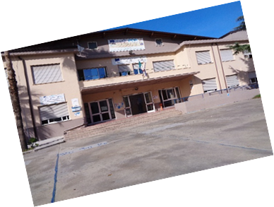
Scuola Secondaria di I°grado: Via della Scienza
AMBIENTE
In senso Stretto
Edificio inteso come
SPAZIO FISICO
e
POPOLAZIONE SCOLASTCA
DISLOCAZIONE PLANIMETRICA
Edificio posto su due Livelli: Piano Terra e Piano Primo
DISLOCAZIONE degli SPAZI
PIANO TERRA : n.°7 AULE; Laboratori; Servizi
Piano PRIMO : n.°8 AULE; Direzione; Uffici di Segreteria e Servizi.
SCALE di Accesso e di Servizio
Scala INTERNA : Scala che collega il Piano Terra al Primo Piano;
Scala ESTERNA : Scala che dal Primo Piano porta nel Cortile (Scala Emergenza)
USCITE di EMERGENZA e Vie di Fuga
Piano TERRA: Vi sono n.°5 USCITE di SICUREZZA con i relativi percorsi!
Le USCITE di Emergenza sono dotati di maniglione antipanico
con apertura nel senso dell’esodo!
Piano PRIMO: Vi sono n.°2 USCITE di SICUREZZA con i relativi percorsi!
Un percorso di Emergenza utilizza la Scala Interna che
porta al Piano Terra e da qui verso il Cortile esterno.
Un secondo percorso si sviluppa all’interno dello stesso
piano ed utilizzando la Scala Esterna si raggiunge il Cortile.
POPOLAZIONE SCOLASTICA
Alunni, personale docente e non docente, ausiliari e occasionali
Circa 400 unità

Slide 10
Scuola Secondaria di I°grado Via della Scienza
AMBIENTE
In senso Lato
Edificio inteso come
CONTESTO in cui è INSERITO
ACCESSO all’AREA
All’area di accede dalla Viabilità Ordinaria Comunale, da una traversa posta su Via della Scienza.
Pertinenza dell’Area
L’edificio Scolastico è inserito all’interno di una Area recintata, quindi a servizio delle sole attività didattiche e ludiche del Plesso.
All’interno di tale area, inibita ad estranei e al traffico Veicolare, è stata individuata il PUNTO di RACCOLTA in caso di Evacuazione.
ACCESSO all’EDIFICIO
All’Area del Plesso Scolastico si ACCEDE per tramite l’utilizzo di più Cancelli.
Dal cancello Principale è consentito l’Accesso sia ai mezzi veicolari e di servizio che alla stessa popolazione studentesca.
Sarebbe necessario prevedere un percorso preferenziale per i soli studenti.
Il Cancello «Principale» viene tenuto aperto la mattina, durante l’orario d’INGRESSO delle scolaresche, e all’Uscita delle stesse.
Durante le ore di attività didattica, anche all’esterno del Plesso, il Cancello rimane sempre CHIUSO!
Altri accessi vengono utilizzati come di Emergenza.

Slide 11
Scuola Secondaria di I°Grado Via della Scienza
RISCHI
ESTERNI all’EDIFICIO
RISCHI ESTERNI per ACCESSO all’AREA
Il traffico, sia in orario d’Ingresso che in Uscita degli Alunni, non è regolamentato dalla presenza del Servizio di Vigilanza e Controllo esercitato dalla POLIZIA MUNICIPALE, su Via della Scienza!
Il RISCHIO rilevato riguarda la impossibilità di utilizzare tale Via di Accesso ai mezzi di Soccorso, in caso di necessità, per il modo disordinato con cui vengono «abbandonate» le macchine specie all’USCITA degli Alunni.
Anche durante le ore di Didattica molti genitori che si recono al Plesso, hanno la cattiva abitudine, per lo più, di lasciare le macchine parcheggiate davanti lo stesso cancello d’accesso.
RISCHI ESTERNI legati all’Area di Pertinenza
Tale Area dovrà essere inibita a persone estranee alla stessa attività Scolastica.
Il Cancello «Principale» dovrà restare sempre chiuso ed abilitato all’uso sia per l’INGRESSO degli Alunni che per la loro USCITA!
Il Cancello dovrà essere aperto solo dall’interno una volta identificato la persona che chiede l’Accesso!
L’ Area, che è quella che in caso di EMERGENZA dovrà essere resa agibile ai mezzi di Soccorso, dovrà sempre restare sgombra da qualsiasi materiale ingombrante che potrebbe essere di ostacolo agli stessi mezzi di soccorso.
RISCHI legati all’ACCESSO all’EDIFICIO
E’ il Rischio legato all’utilizzo, in sicurezza, del Serramento d’Ingresso.
Tale serramento apre, per mezzo del maniglione, verso l’esodo.

Slide 12
Scuola Secondaria di I grado: Via della Scienza
RISCHI
INTERNI all’EDIFICIO
RISCHI legati alle SCALE di EMERGENZA (Interna ed Esterna)
SCALA INTERNA:
Uscita di Emergenza all’interno della sala Riunioni;
Mancanza di Impianto di Illuminazione di Emergenza;
Mancanza di strisce antisdrucciolo;
Segnaletica di Sicurezza Insufficiente.
N.B.
Per la Scala di Emergenza ESTERNA bisogna individuare l’addetto che provveda ad aprire il serramento la mattina, prima dell’ingresso degli alunni, per poi chiuderlo a fine della giornata didattica!
RISCHI legati alla GESTIONE dell’EMERGENZA
Segnaletica di Sicurezza, INSUFFICIENTE;
Impianto Antincendio senza il relativo COLLAUDO;
Impianto Antincendio senza la verifica della Riserva Idrica;
Mancanza di una Campanella specifica di Allarme;
Estintori non sempre segnalati;
Vie di Esodo e Percorsi di Sicurezza con presenza di ostacoli;

Slide 13
Le Risorse per Pianificare le attività di Prevenzione
SISTEMA DI ALLARME
Il SEGNALE di ALLARME GENERALE è rappresentato da una
Serie Ininterrotta di 5 BREVI Squilli della Campanella (2-3 secondi ciascuno) Intermittenti (1-2 secondi tra uno squillo e l’altro)
ORDINE di EVACUAZIONE
La Dirigente Scolastico o un suo delegato, una volta avvertito da chi ha rilevato il pericolo grave, valuterà l’opportunità di diramare l’Ordine di Evacuazione.
In caso di pericolo molto grave l’Ordine di Evacuazione sarà diramato dalla persona che per prima è venuta a conoscenza dell’Evento grave.
INCENDIO
TERREMOTO
FUGA di GAS
Sistema di ALLARME
Plesso Via della Scienza | ANTINCENDIO | EVACUAZIONE | PRONTO SOCCORSO
PIANO TERRA | Arcidiacono Carmela Forciniti Angelo | De Marco Giulia Caruso Maria | Santoro Vittoria Scorza Francesco
PIANO PRIMO | Arcidiacono Carmela Forciniti Angelo | Campana Giuseppe Vennari Caterina | Mancini Luisa Marino Chiara
Apertura delle Porte di EMERGENZA Interruzione Servizi | I COLLABORATORI hanno il compito di: SPALANCARE i battenti di tutte le USCITE di EMERGENZA; Interrompono l’erogazione di ENERGIA Elettrica; Interrompono l’Alimentazione del GAS

Slide 14
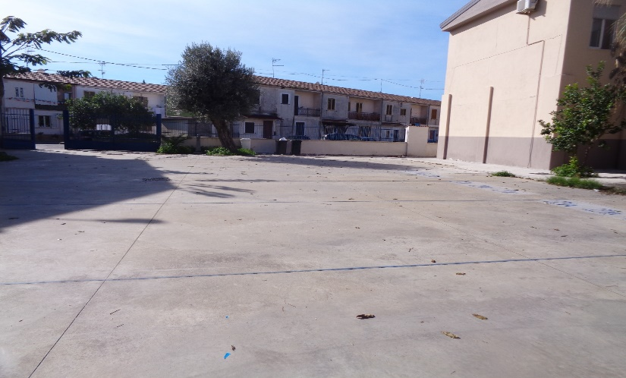
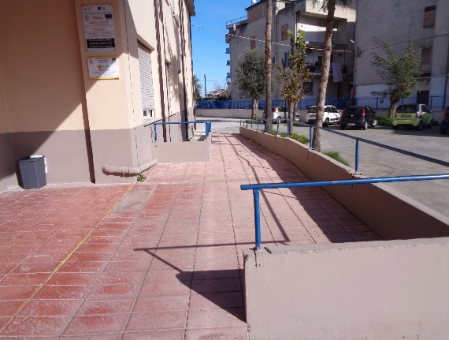
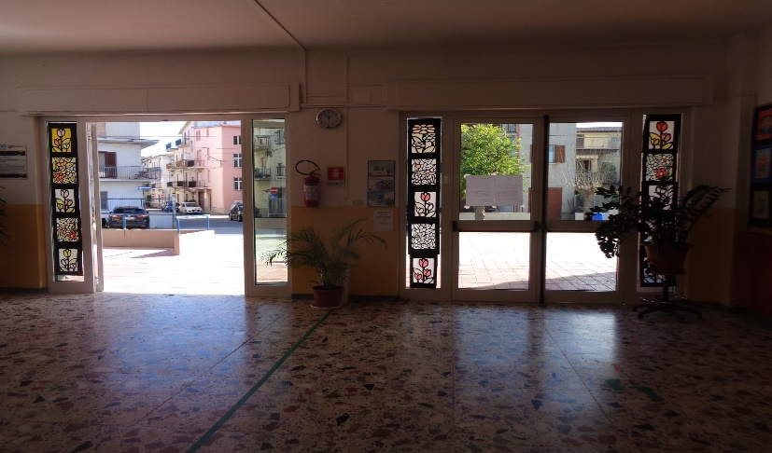
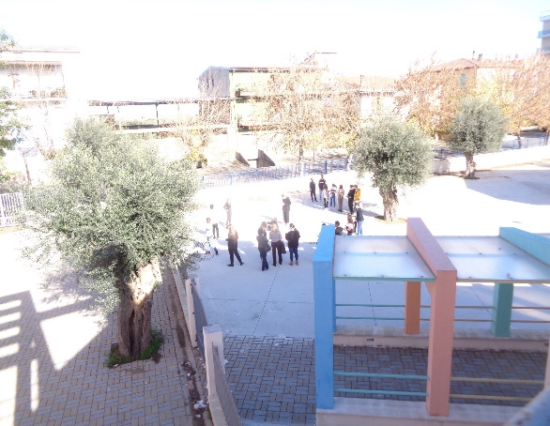
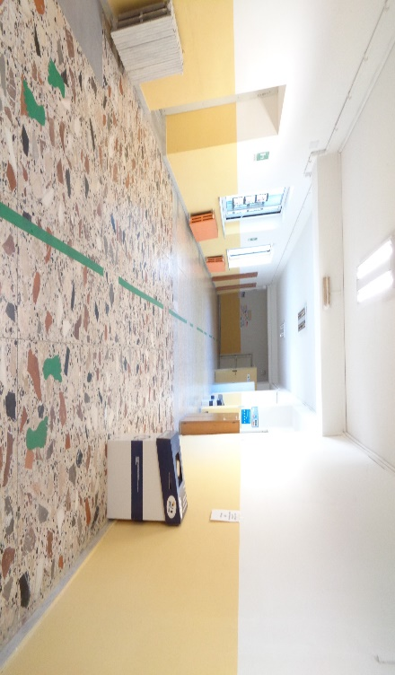
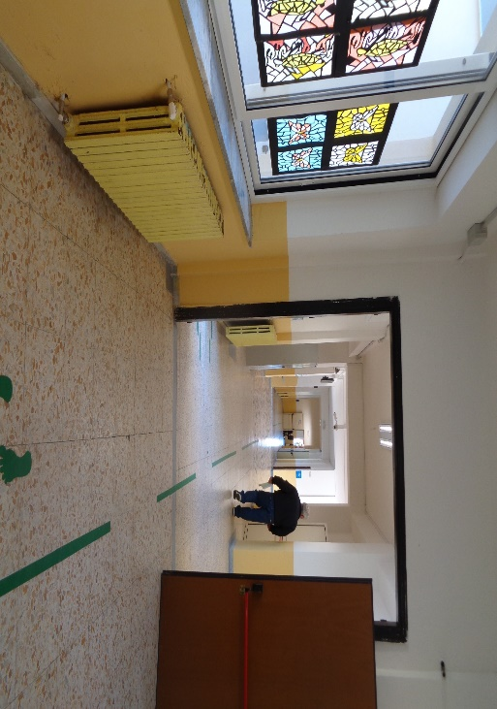
Scuola Secondaria di I grado: Via della Scienza

Slide 15
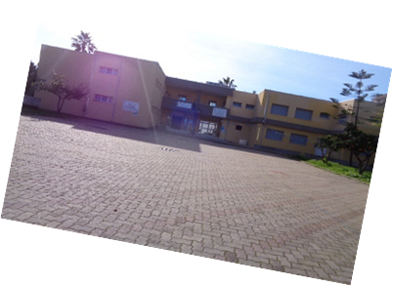
Scuola Primaria-Infanzia: Via dell’Arte
AMBIENTE
In senso Stretto
Edificio inteso come
SPAZIO FISICO
e
POPOLAZIONE SCOLASTCA
DISLOCAZIONE PLANIMETRICA
Edificio posto su due Livelli: Pianto Terra e Piano Primo
DISLOCAZIONE degli SPAZI
PIANO TERRA : n.°7 AULE; n °4 Infanzia e n.°3 Primaria. Servizi Igienici.
Piano PRIMO : n.°10 AULE; Aula Informatica e Servizi.
SCALE di Accesso e di Servizio
Scala INTERNA: Scala che collega il Piano Terra al Primo Piano;
Scala ESTERNA: Scala che dal Primo Piano porta nel Cortile (Scala Emergenza)
USCITE di EMERGENZA e Vie di Fuga
Piano TERRA: Vi sono n.°4 USCITE di SICUREZZA con il relativo percorso!
Le USCITE di Emergenza sono dotata di maniglione antipanico
con apertura nel senso dell’esodo!
Piano PRIMO: Vi sono n.°2 USCITE di SICUREZZA con i relativi percorsi!
Un percorso di Emergenza utilizza la Scala Interna che
porta al Piano Terra e da qui verso il Cortile esterno.
Un secondo percorso si sviluppa all’interno dello stesso
piano ed utilizzando la Scala Esterna si raggiunge il Cortile.
POPOLAZIONE SCOLASTICA
Alunni, personale docente e non docente, ausiliari e occasionali
Circa 300 unità

Slide 16
Scuola Primaria:-Infanzia- Via dell’Arte
AMBIENTE
In senso Lato
Edificio inteso come
CONTESTO in cui è INSERITO
ACCESSO all’AREA
All’area di accede dalla Viabilità Ordinaria Comunale, da una traversa posta su Via dell’Arte.
Pertinenza dell’Area
L’edificio Scolastico è inserito all’interno di una Area recintata, quindi a servizio delle sole attività didattiche e ludiche del Plesso.
All’interno di tale area, inibita ad estranei e al traffico Veicolare, è stata individuata il PUNTO di RACCOLTA in caso di Evacuazione.
ACCESSO all’EDIFICIO
All’Area del Plesso Scolastico si ACCEDE per tramite l’utilizzo di un CANCELLO, posto su Via dell’Arte.
L’accesso consente sia l’ingresso a mezzi e veicoli di servizio che il transito pedonale.
Il cancello viene tenuto APERTO durante l’INGRESSO e l’USCITA degli alunni
Durante le ore di attività didattica, il Cancello resta CHIUSO.

Slide 17
Scuola Primaria-Infanzia Via dell’Arte
RISCHI
ESTERNI all’EDIFICIO
RISCHI ESTERNI per ACCESSO all’AREA
A tale EDIFICIO si accede da Via dell’Arte.
Su tale strada l’Accesso degli Alunni è regolato dalla presenza della POLIZIA MUNICIPALE.
La via dell’Arte è una strada molto frequentata da mezzi e veicoli a motore. Il transito è a volte disordinato e non sempre avviene nel rispetto delle norme del Codice della strada. Il parcheggio non è regolamentato da strisce
Notevole il RISCHIO d’investimento per gli Alunni che entrano ed escono dalla stessa area di accesso al Plesso .
RISCHI ESTERNI legati all’Area di Pertinenza
Tale Area, completamente recintata, dovrà inibire l’ingresso alle persone estranee alla stessa ATTIVITA’ Scolastica.
Il Cancello che è prospicente Via dell’Arte dovrà restare, durante le ore di lezione, sempre chiuso abilitandolo all’uso solo per l’INGRESSO e per l’ USCITA degli alunni!
Questo solo nel caso in cui il TRAFFICO veicolare verrà inibito dalla presenza della POLIZIA MUNICIPALE!
L’accesso ai mezzi di Soccorso avverrà dal Cancello sua Via dell’Arte per cui l’area antistante dovrà sempre essere inibita al parcheggio, anche occasionale, di veicoli a motore.

Slide 18
Scuola Primaria-Infanzia Via dell’Arte
RISCHI
INTERNI all’EDIFICIO
RISCHI legati alle SCALE di EMERGENZA (Interna ed Esterna)
SCALA INTERNA:
Mancanza di Impianto di Illuminazione di Emergenza;
Mancanza di corrimano;
Segnaletica di Sicurezza Insufficiente.
N.B.
Per la Scala di Emergenza ESTERNA stabilire l’addetto che provveda ad aprire il serramento la mattina, prima dell’ingresso degli alunni, per poi chiuderlo a fine giornata didattica!
RISCHI legati alla GESTIONE dell’EMERGENZA
Segnaletica di Sicurezza, INSUFFICIENTE;
Mancanza del Certificato Antincendio;
Mancanza di una specifica Campanella per l’Allarme;
Estintori non sempre segnalati;
Vie di Esodo e Percorsi di Sicurezza con presenza di ostacoli.

Slide 19
Le Risorse per Pianificare le attività di PREVENZIONE
SISTEMA DI ALLARME
Il SEGNALE di ALLARME GENERALE è rappresentato da una
Serie Ininterrotta di 5 BREVI Squilli della Campanella (2-3 secondi ciascuno) Intermittenti (1-2 secondi tra uno squillo e l’altro)
ORDINE di EVACUAZIONE
In questo PLESSO SCOLASTICO non è presente il Dirigente Scolastico per cui l’Ordine di Evacuazione è delegato al Collaboratore di Plesso.
Tale Collaboratore, una volta avvertito, valuterà l’opportunità di diramare l’Ordine di Evacuazione.
INCENDIO
TERREMOTO
FUGA di GAS
Sistema di ALLARME
Plesso Via dell’Arte | ANTINCENDIO | EVACUAZIONE | PRONTO SOCCORSO
PIANO TERRA | Campana Annamaria Cavalli Loredana | Castagnaro Ida Marino Angela Parrilla Carmela | Muraca Maria Salerno Mariarosaria
PIANO PRIMO | Porporato Rosaria Speranza Filomena Parrotta Rosa62 | Roma Maria Rosaria Capristo Teresa | Bossio Lidia
Apertura delle Porte di EMERGENZA Interruzione Servizi | I COLLABORATORI hanno il compito di: SPALANCARE i battenti di tutte le USCITE di EMERGENZA; Interrompono l’erogazione di ENERGIA Elettrica; Interrompono l’Alimentazione del GAS

Slide 20
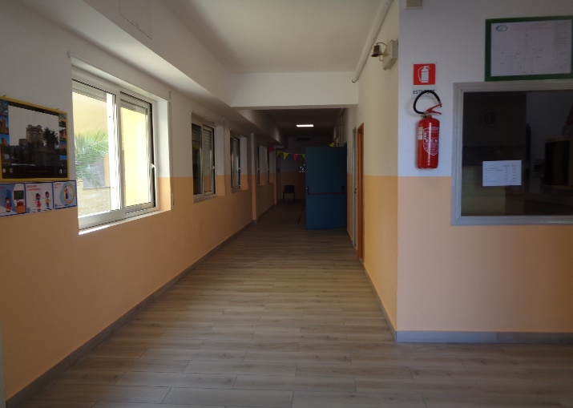
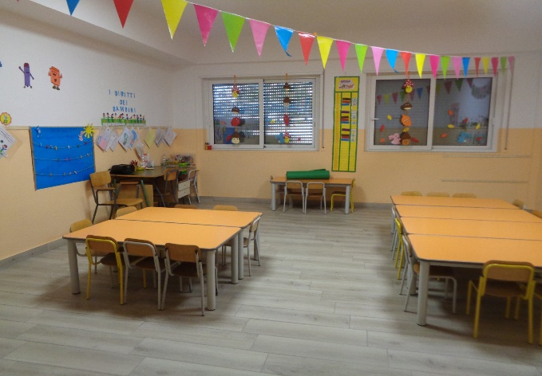
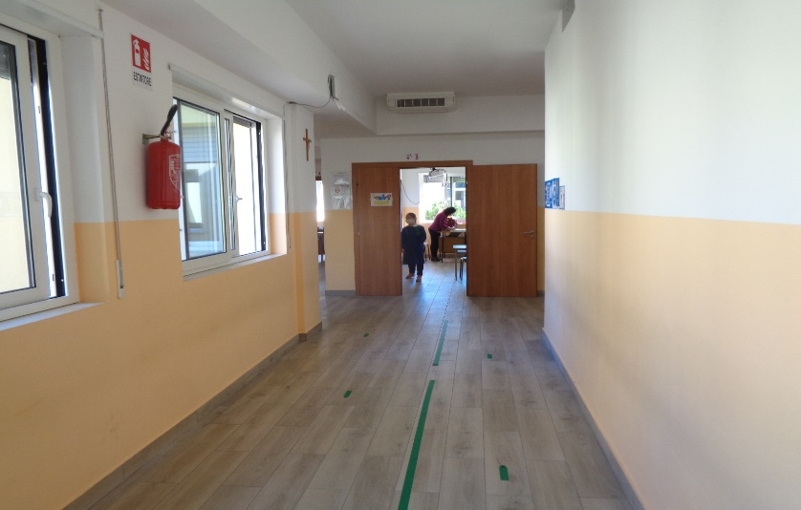
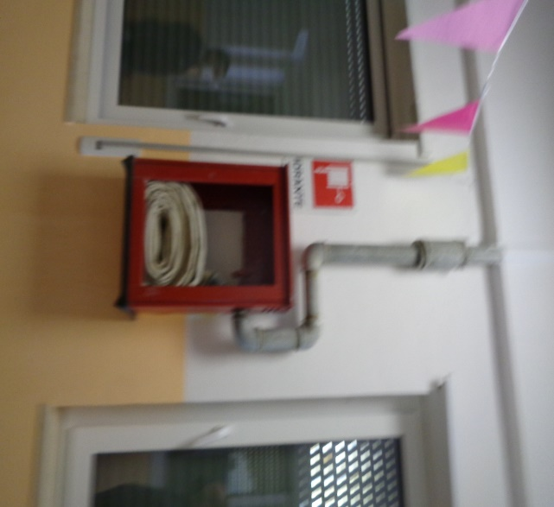
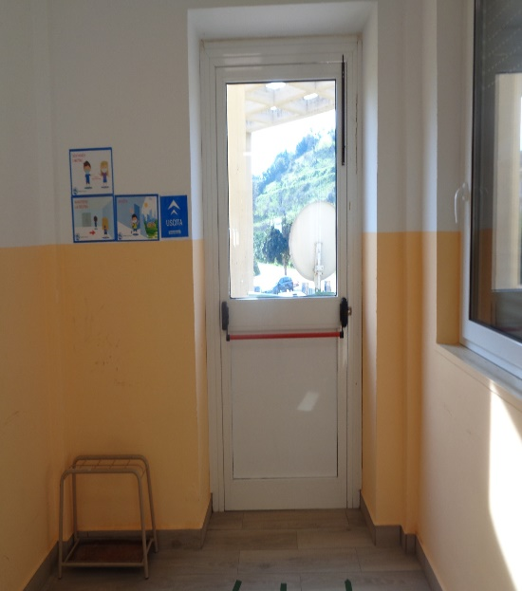
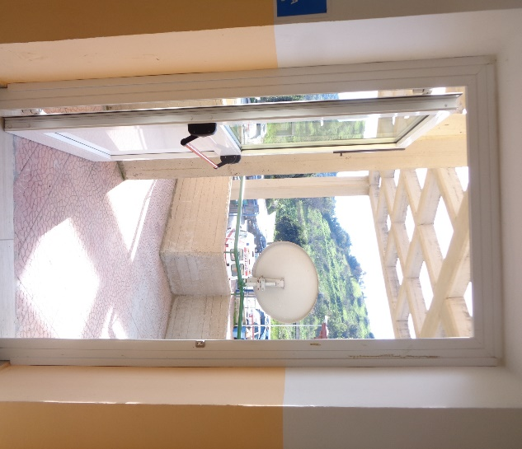
Scuola Primaria-Infanzia
Via dell’Arte

Slide 21
Scuola Infanzia sottoferrovia sede Chiocciola
AMBIENTE
In senso Stretto
Edificio inteso come
SPAZIO FISICO
e
POPOLAZIONE SCOLASTCA
DISLOCAZIONE PLANIMETRICA
Edificio posto su un unico livello a Pianto Terra
DISLOCAZIONE degli SPAZI
PIANO TERRA : n.°3 AULE per la scuola dell’Infanzia;
Servizi.
SCALE di Accesso e di Servizio
Nel Plesso in esame non vi sono scale di accesso e di Emergenza.
La particolarità di tale Plesso è che ogni spazio didattico, aula, è raggiungibile sia dall’interno che dall’esterno.
USCITE di EMERGENZA e Vie di Fuga
Il Plesso è caratterizzato da tante USCITE di Emergenza quanto sono il numero delle Aule. Infatti ad ogni Aula si accede sia dall’interno del Plesso che dall’esterno.
L’Entrata/Uscita principale è da ritenersi come elemento atto a garantire l’ingresso agli occasionali al Plesso.
POPOLAZIONE SCOLASTICA
Alunni, personale docente e non docente, ausiliari e occasionali
Circa 80 unità

Slide 22
Scuola Primaria: Chiocciola
AMBIENTE
In senso Lato
Edificio inteso come
CONTESTO in cui è INSERITO
ACCESSO all’AREA
All’area di accede dalla Viabilità Ordinaria Comunale
Pertinenza dell’Area
L’edificio Scolastico è inserito all’interno di una Area recintata, quindi a servizio delle sole attività didattiche e ludiche del Plesso.
All’interno di tale area, inibita ad estranei e al traffico Veicolare, è stata individuata il PUNTO di RACCOLTA in caso di Evacuazione.
ACCESSO all’EDIFICIO
All’Area del Plesso Scolastico si ACCEDE per tramite l’utilizzo di un CANCELLO che definisce l’area
L’accesso consente l’ingresso al solo transito pedonale.
Il cancello viene tenuto APERTO durante l’INGRESSO e l’USCITA degli alunni
Durante le ore di attività didattica, il Cancello resta CHIUSO.

Slide 23
Scuola Primaria Chiocciola
RISCHI
ESTERNI all’EDIFICIO
RISCHI ESTERNI per ACCESSO all’AREA
A tale EDIFICIO si accede direttamente dalla viabilità comunale
Su tale strada l’Accesso degli Alunni NON è regolato dalla presenza della POLIZIA MUNICIPALE.
La strada di accesso al Plesso non è molto frequentata, il traffico è quindi sporadico e disordinato e non sempre avviene nel rispetto delle norme del Codice della strada.
RISCHI ESTERNI legati all’Area di Pertinenza
Tale Area, completamente recintata, dovrà inibire l’ingresso alle persone estranee alla stessa ATTIVITA’ Scolastica.
Il Cancello d’accesso all’area dovrà restare, durante le ore di lezione, sempre chiuso abilitandolo all’uso solo per l’INGRESSO e per l’ USCITA degli alunni!
I mezzi di soccorso non possono entrare nell’area interna per cui, in caso di necessità, dovranno sostare al di fuori della stessa area recintata.

Slide 24
Scuola Primaria Chiocciola
RISCHI
INTERNI all’EDIFICIO
RISCHI legati alle SCALE di EMERGENZA (Interna ed Esterna)
Mobilità INTERNA:
Nel Plesso non vi sono scale interne, per cui la mobilità è a livello.
Si evidenzia, nella mobilità, una Segnaletica di Sicurezza Insufficiente.
N.B.
Per le Uscite di Emergenza, anche se interne alle aule, stabilire l’addetto che provveda ad aprire il serramento la mattina, prima dell’ingresso degli alunni, per poi chiuderlo a fine giornata didattica!
RISCHI legati alla GESTIONE dell’EMERGENZA
Segnaletica di Sicurezza, INSUFFICIENTE;
Mancanza del sistema antincendio;
Mancanza di una specifica Campanella per l’Allarme;
Estintori non sempre segnalati;
Vie di Esodo e Percorsi di Sicurezza con presenza di ostacoli.

Slide 25
Le Risorse per Pianificare le attività di Prevenzione
SISTEMA DI ALLARME
Il SEGNALE di ALLARME GENERALE è rappresentato da una
Serie Ininterrotta di 5 BREVI Squilli della Campanella (2-3 secondi ciascuno) Intermittenti (1-2 secondi tra uno squillo e l’altro)
ORDINE di EVACUAZIONE
Il Collaboratore Scolastico o un suo delegato, una volta avvertito da chi ha rilevato il pericolo grave, valuterà l’opportunità di diramare l’Ordine di Evacuazione.
In caso di pericolo molto grave l’Ordine di Evacuazione sarà diramato dalla persona che per prima è venuta a conoscenza dell’Evento grave.
INCENDIO
TERREMOTO
FUGA di GAS
Sistema di ALLARME
Plesso CHIOCCIOLA | ANTINCENDIO | EVACUAZIONE | PRONTO SOCCORSO
PIANO Terra | Caterina Palmieri Domanico Daniela Teresa Catalano | Santoro Giovanna Comite Maria | Vulcano Angelina

Slide 26
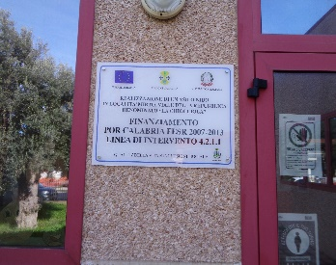
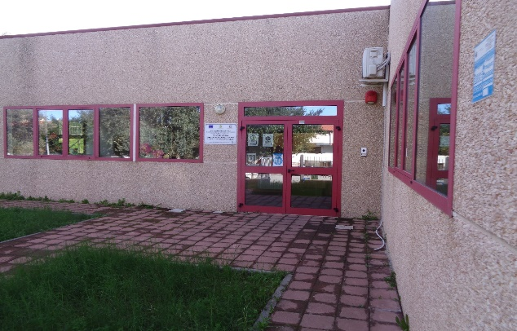
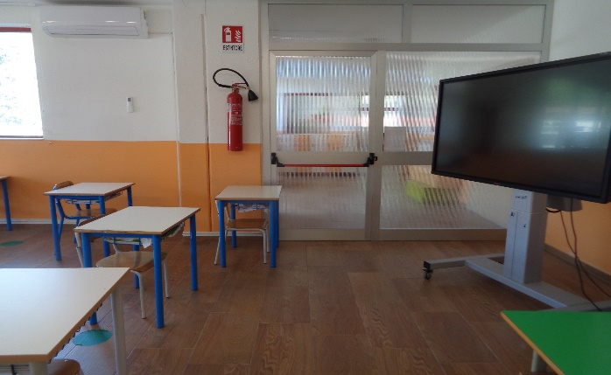
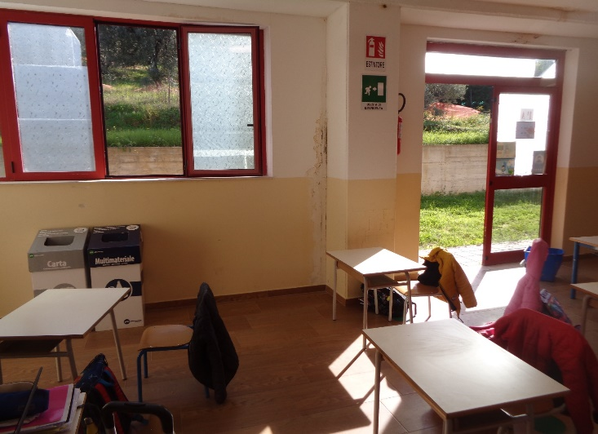
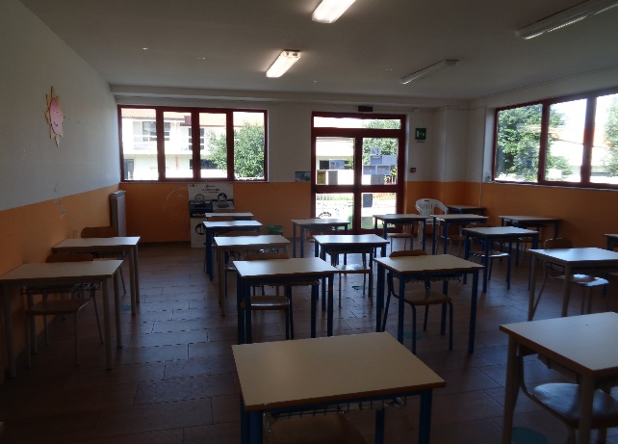
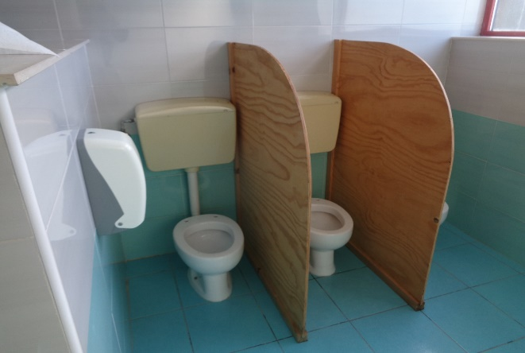
Scuola Infanzia
Chiocciola

Slide 27
Scuola Primaria Via del Sole Sede ITE
AMBIENTE
In senso Stretto
Edificio inteso come
SPAZIO FISICO
e
POPOLAZIONE SCOLASTCA
DISLOCAZIONE PLANIMETRICA
Edificio posto su un unico livello a Pianto Terra
DISLOCAZIONE degli SPAZI
PIANO TERRA : n.°3 AULE per la scuola Primaria; Servizi.
SCALE di Accesso e di Servizio
Nel Plesso in esame non vi sono scale di accesso e di Emergenza.
La particolarità di tale Plesso è che ogni spazio didattico, aula, è raggiungibile sia dall’interno che dall’esterno.
USCITE di EMERGENZA e Vie di Fuga
Il Plesso è caratterizzato da due USCITE di Emergenza quanto sono il numero delle Aule. L’Entrata/Uscita principale è da ritenersi come elemento atto a garantire l’ingresso agli occasionali al Plesso.
POPOLAZIONE SCOLASTICA
Alunni, personale docente e non docente, ausiliari e occasionali
Circa ….. unità

Slide 28
Scuola Primaria: Via del Sole-Sede ITE
AMBIENTE
In senso Lato
Edificio inteso come
CONTESTO in cui è INSERITO
ACCESSO all’AREA
All’area di accede dalla Viabilità Ordinaria Comunale
Pertinenza dell’Area
L’edificio Scolastico è inserito all’interno di una Area recintata, quindi a servizio delle sole attività didattiche e ludiche del Plesso.
All’interno di tale area, inibita ad estranei e al traffico Veicolare, è stata individuata il PUNTO di RACCOLTA in caso di Evacuazione.
ACCESSO all’EDIFICIO
All’Area del Plesso Scolastico si ACCEDE per tramite l’utilizzo di un CANCELLO che definisce l’area
L’accesso consente l’ingresso al solo transito pedonale.
Il cancello viene tenuto APERTO durante l’INGRESSO e l’USCITA degli alunni
Durante le ore di attività didattica, il Cancello resta CHIUSO.

Slide 29
Le Risorse per Pianificare le attività di PREVENZIONE
SISTEMA DI ALLARME
Il SEGNALE di ALLARME GENERALE è rappresentato da una
Serie Ininterrotta di 5 BREVI Squilli della Campanella (2-3 secondi ciascuno) Intermittenti (1-2 secondi tra uno squillo e l’altro)
ORDINE di EVACUAZIONE
In questo PLESSO SCOLASTICO non è presente il Dirigente Scolastico per cui l’Ordine di Evacuazione è delegato al Collaboratore di Plesso.
Tale Collaboratore, una volta avvertito, valuterà l’opportunità di diramare l’Ordine di Evacuazione.
INCENDIO
TERREMOTO
FUGA di GAS
Sistema di ALLARME
Plesso Via dell’Arte | ANTINCENDIO | EVACUAZIONE | PRONTO SOCCORSO
PIANO TERRA | De Simone Francesco Chimenti Giuseppina Iocca Rosina | Mazza Rosalinda Gagliardi Lodovico | Federico Carmela Marino Sandra
Apertura delle Porte di EMERGENZA Interruzione Servizi | I COLLABORATORI hanno il compito di: SPALANCARE i battenti di tutte le USCITE di EMERGENZA; Interrompono l’erogazione di ENERGIA Elettrica; Interrompono l’Alimentazione del GAS

Slide 30
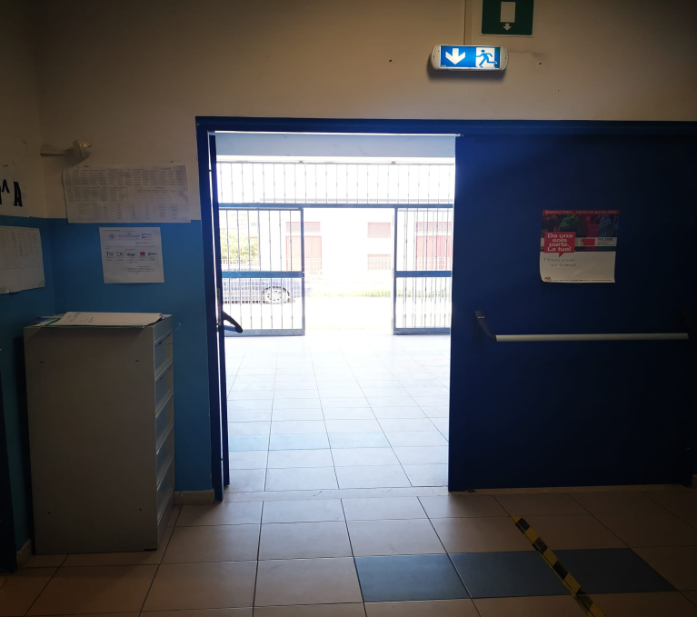
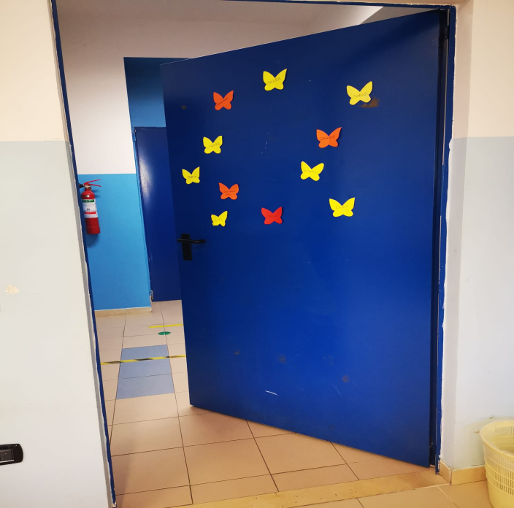
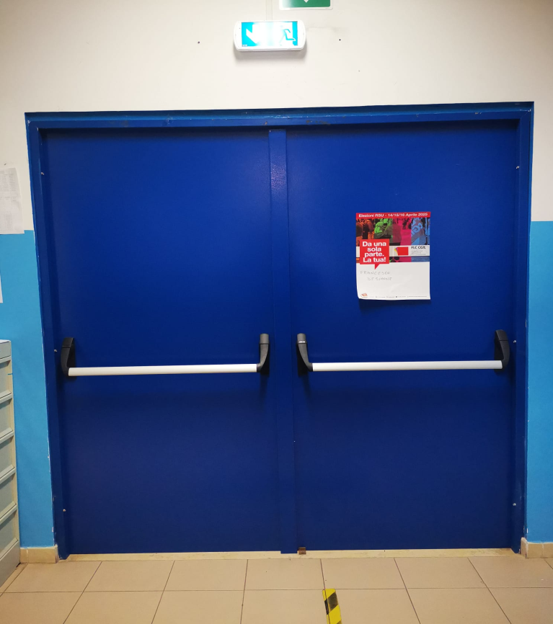
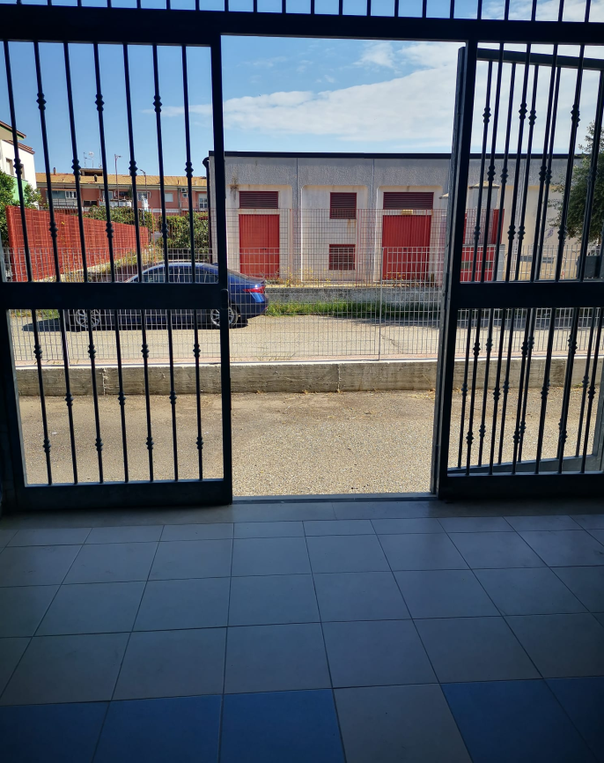
Scuola Primaria: Via del Sole-Sede ITE

Slide 31
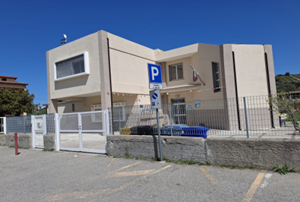
Scuola Primaria-Infanzia: Sorrenti
AMBIENTE
In senso Stretto
Edificio inteso come
SPAZIO FISICO
e
POPOLAZIONE SCOLASTCA
DISLOCAZIONE PLANIMETRICA
Edificio posto su due Livelli: Pianto Terra e Piano Primo
DISLOCAZIONE degli SPAZI
PIANO TERRA : n.°7 AULE; n °4 Infanzia e n.°3 Primaria. Servizi Igienici.
Piano PRIMO : n.°7 AULE e Servizi.
SCALE di Accesso e di Servizio
Scala INTERNA: Scala che collega il Piano Terra al Primo Piano;
Scala ESTERNA: Scala che dal Primo Piano porta nel Cortile (Scala Emergenza)
USCITE di EMERGENZA e Vie di Fuga
Piano TERRA: Vi sono n.°5 USCITE di SICUREZZA con il relativo percorso!
Piano PRIMO: Vi sono n.°2 USCITE di SICUREZZA con i relativi percorsi!
Un percorso di Emergenza utilizza la Scala Interna che
porta al Piano Terra e da qui verso il Cortile esterno.
Un secondo percorso si sviluppa all’interno dello stesso
piano ed utilizzando la Scala Esterna si raggiunge il Cortile.
POPOLAZIONE SCOLASTICA
Alunni, personale docente e non docente, ausiliari e occasionali
Circa 300 unità

Slide 32

Scuola Primaria:-Infanzia- Sorrenti
AMBIENTE
In senso Lato
Edificio inteso come
CONTESTO in cui è INSERITO
ACCESSO all’AREA
All’area di accede dalla Viabilità Ordinaria Comunale, da una traversa posta su Via della Repubblica Ceca.
Pertinenza dell’Area
L’edificio Scolastico è inserito all’interno di una Area recintata, quindi a servizio delle sole attività didattiche e ludiche del Plesso.
All’interno di tale area, inibita ad estranei e al traffico Veicolare, è stata individuata il PUNTO di RACCOLTA in caso di Evacuazione.
ACCESSO all’EDIFICIO
All’Area del Plesso Scolastico si ACCEDE per tramite l’utilizzo di un CANCELLO, posto su Via della Repubblica Ceca.
L’accesso consente sia l’ingresso a mezzi e veicoli di servizio che il transito pedonale.
Il cancello viene tenuto APERTO durante l’INGRESSO e l’USCITA degli alunni
Durante le ore di attività didattica, il Cancello resta CHIUSO.

Slide 33

Scuola Primaria-Infanzia Sorrenti
RISCHI
ESTERNI all’EDIFICIO
RISCHI ESTERNI per ACCESSO all’AREA
A tale EDIFICIO si accede da Via della Repubblica Ceca.
Su tale strada l’Accesso degli Alunni è regolato dalla presenza della POLIZIA MUNICIPALE.
Via della Repubblica Ceca è una strada molto frequentata da mezzi e veicoli a motore. Il transito è a volte disordinato e non sempre avviene nel rispetto delle norme del Codice della strada. Il parcheggio non è regolamentato da strisce
Notevole il RISCHIO d’investimento per gli Alunni che entrano ed escono dalla stessa area di accesso al Plesso .
RISCHI ESTERNI legati all’Area di Pertinenza
Tale Area, completamente recintata, dovrà inibire l’ingresso alle persone estranee alla stessa ATTIVITA’ Scolastica.
Il Cancello che è prospicente Via Repubblica Ceca dovrà restare, durante le ore di lezione, sempre chiuso abilitandolo all’uso solo per l’INGRESSO e per l’ USCITA degli alunni!
Questo solo nel caso in cui il TRAFFICO veicolare verrà inibito dalla presenza della POLIZIA MUNICIPALE!
L’accesso ai mezzi di Soccorso avverrà dal Cancello sua Via Repubblica Ceca per cui l’area antistante dovrà sempre essere inibita al parcheggio, anche occasionale, di veicoli a motore.

Slide 34
Scuola Primaria-Infanzia Sorrenti
RISCHI
INTERNI all’EDIFICIO
RISCHI legati alle SCALE di EMERGENZA (Interna ed Esterna)
SCALA INTERNA:
Mancanza di Impianto di Illuminazione di Emergenza;
Segnaletica di Sicurezza Insufficiente.
N.B.
Per la Scala di Emergenza ESTERNA stabilire l’addetto che provveda ad aprire il serramento la mattina, prima dell’ingresso degli alunni, per poi chiuderlo a fine giornata didattica!
RISCHI legati alla GESTIONE dell’EMERGENZA
Segnaletica di Sicurezza, INSUFFICIENTE;
Mancanza del Certificato Antincendio;
Mancanza di una specifica Campanella per l’Allarme;
Estintori non sempre segnalati;
Vie di Esodo e Percorsi di Sicurezza con presenza di ostacoli.

Slide 35
Le Risorse per Pianificare le attività di PREVENZIONE
SISTEMA DI ALLARME
Il SEGNALE di ALLARME GENERALE è rappresentato da una
Serie Ininterrotta di 5 BREVI Squilli della Campanella (2-3 secondi ciascuno) Intermittenti (1-2 secondi tra uno squillo e l’altro)
ORDINE di EVACUAZIONE
In questo PLESSO SCOLASTICO non è presente il Dirigente Scolastico per cui l’Ordine di Evacuazione è delegato al Collaboratore di Plesso.
Tale Collaboratore, una volta avvertito, valuterà l’opportunità di diramare l’Ordine di Evacuazione.
INCENDIO
TERREMOTO
FUGA di GAS
Sistema di ALLARME
Plesso Via dell’Arte | ANTINCENDIO | EVACUAZIONE | PRONTO SOCCORSO
PIANO TERRA | De Luca Pierluigi De Vico Immacolata | Grillo Maria Scarcella Bombina | Citrea Teresa
PIANO PRIMO | Caligiuri Elena De Vico Immacolata Scarcella Bombina | Marino Achiropita | Straface Gemma Losardo Angelo
Apertura delle Porte di EMERGENZA Interruzione Servizi | I COLLABORATORI hanno il compito di: SPALANCARE i battenti di tutte le USCITE di EMERGENZA; Interrompono l’erogazione di ENERGIA Elettrica; Interrompono l’Alimentazione del GAS

Slide 36
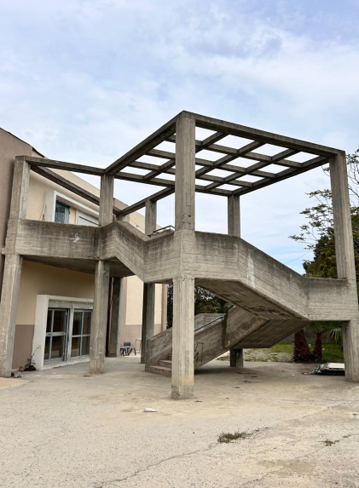
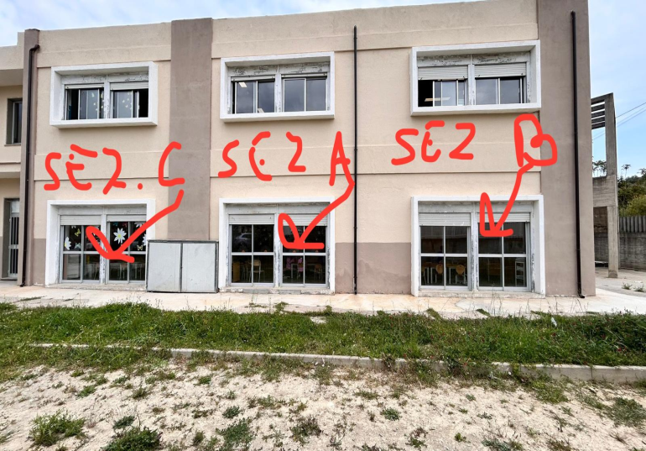
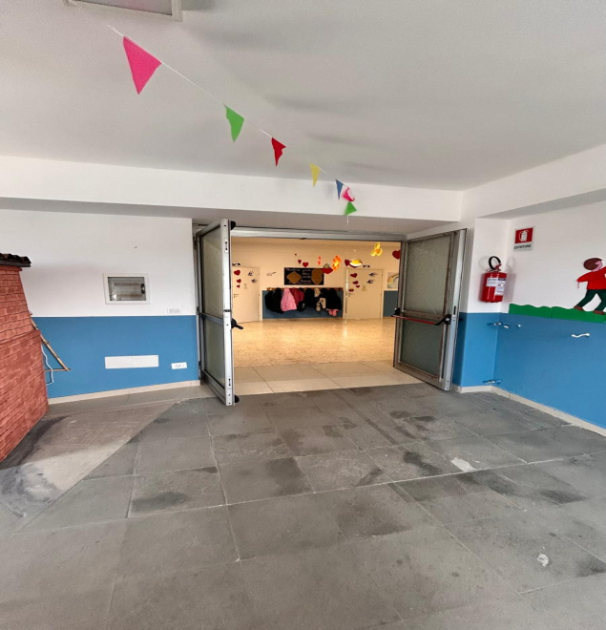
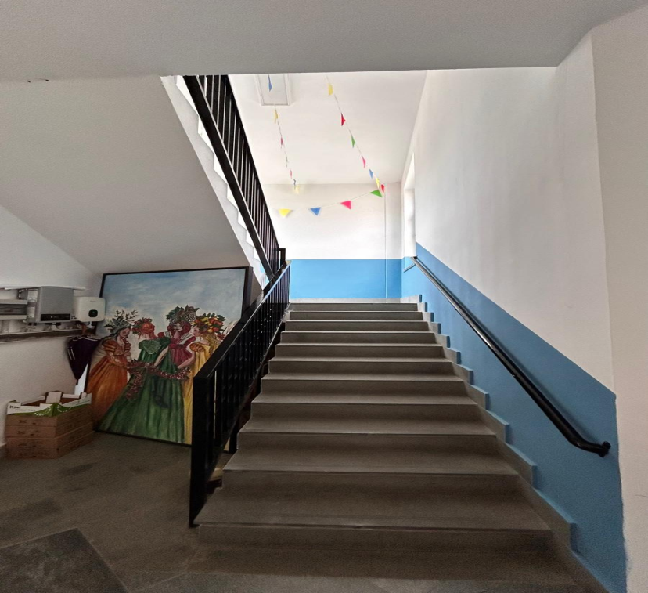
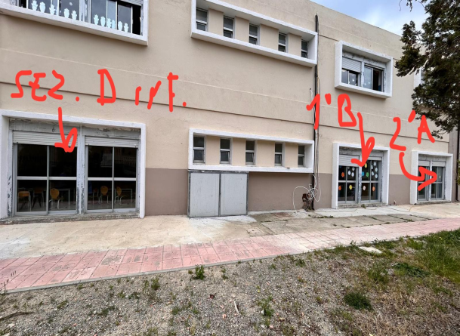
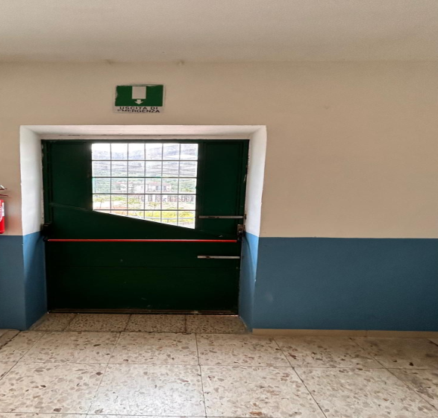
Scuola Primaria-Infanzia Sorrenti

Slide 37
Le Risorse per Pianificare le attività di PREVENZIONE
Disponibilità di MEZZI
La Segnaletica di SICUREZZA
La Segnaletica di Sicurezza ha un proprio codice specifico e la Forma ed i Colori permettono di avere una lettura immediata di quanto il Segnale o il cartello vuole dirci.
Ricordiamo che esistono
Segnali di Divieto
Segnali di Obbligo
Segnali di Pericolo
Segnali di Sicurezza

Slide 38
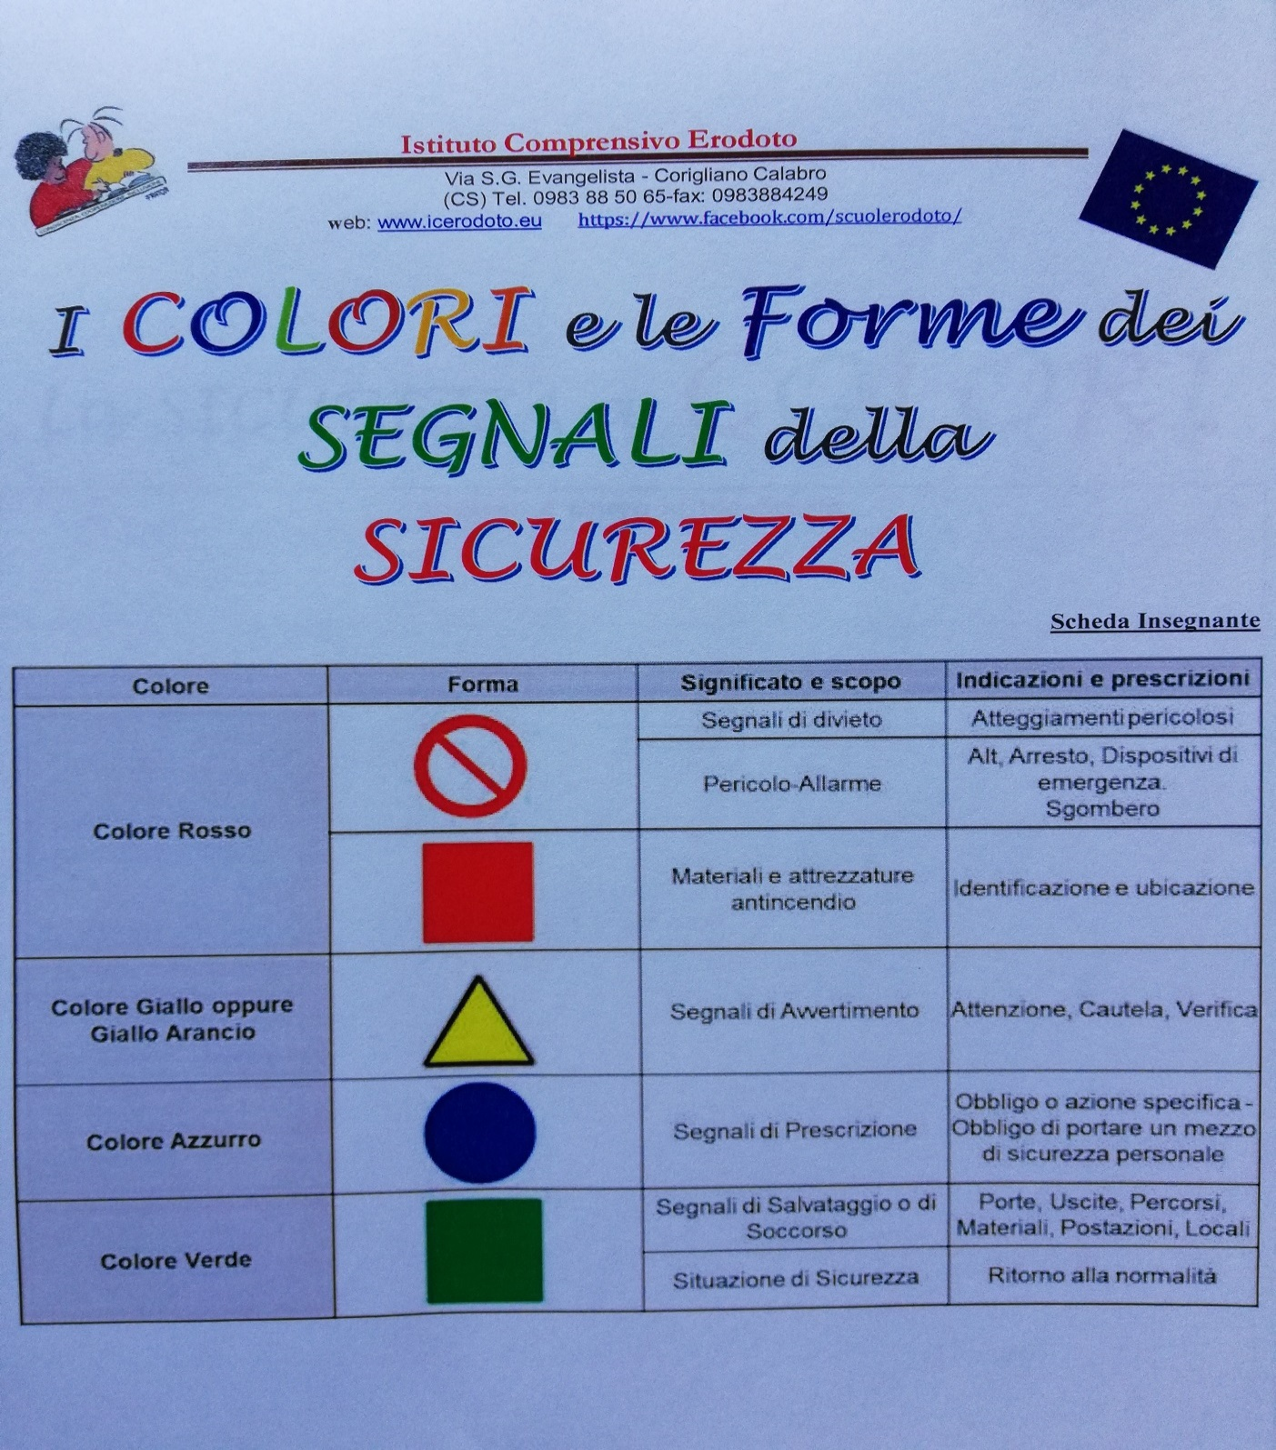
Le Risorse per Pianificare le attività di PREVENZIONE
Istituto Comprensivo Statale CROSIA - MIRTO

Slide 39



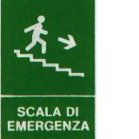
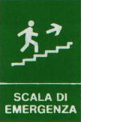
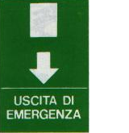

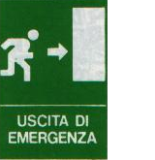
Ogni EDIFICIO SCOLASTICO dovrebbe essere dotato della segnaletica e di quant’altro previsto dalla normativa per permettere un’evacuazione sicura e ordinata.
Segnaletica di sicurezza
Segnaletica di riferimento
Uscita di emergenza
Si trova sopra la porta dell’uscita di emergenza
Uscita di emergenza a destra o a sinistra
Si trova nei corridoi, negli spazi comuni; serve a facilitare l’uscita di emergenza
Scala di emergenza
Si trova in prossimità delle scale da utilizzare
Primo Soccorso
Luogo dove è collocata la cassetta di Primo Soccorso

Slide 40







Segnaletica di:
sicurezza - divieto
Segnaletica
di riferimento
Punto di raccolta
Indica l’area di raduno esterna all’edificio
Freccia direzionale
Luogo dove è collocata la cassetta di Primo Soccorso
Postazione telefonica
Luogo da cui partono le chiamate d’emergenza
“voi siete qui”
da indicare in planimetria: indica la posizione di chi guarda
È vietato fumare
in
tutti i locali scolastici
È vietato usare l’ascensore
in caso di emergenza

Slide 41






È vietato spegnere principi d’incendio con acqua
Segnaletica antincendio
Segnaletica
di riferimento
Manichetta o idrante
Si trova sopra o a fianco della manichetta
Estintore
Si trova sopra o a fianco dell’ estintore
Allarme antincendio
Allarme acustico di evacuazione
Interruttore elettrico generale
Pulsante di sgancio dell’energia elettrica

Slide 43
Le Risorse per Pianificare le attività di PREVENZIONE
PROCEDURE
RUOLI e COMPITI
Ai fini della Rilevazione dei Fattori di RISCHIO, l’Istituto Comprensivo «ERODOTO» ha nominato Tecnico esterno che ha effettuato i sopralluoghi nei PLESSI.
La Documentazione prodotta è depositata agli atti e, se si vuole, essa può essere consultata dai Lavoratori della Scuola.
Gli Interventi Ordinari e di Manutenzione, come pure tutta la documentazione relativa ai singoli Plessi Scolastici, viene richiesta all’Ente Comunale che è il proprietario degli stessi

Slide 44
L’EDUCAZIONE al Rischio
L’Educazione al Rischio è l’aspetto fondamentale per affrontare con serenità il RISCHIO
La Conoscenza del Rischio e delle misure di Prevenzione, permette di acquisire adeguata capacità di Reazione Emozionale
EDUCAZIONE al RISCHIO
Mantenendo la CALMA ed osservando le Procedure e le norme di Comportamento si agevolano le Operazioni di Evacuazione.
La Paura causa comportamenti Individuali e Collettivi che possono compromettere l’incolumità di tutti

Slide 45
Individuazione delle Risorse
RISORSA
E’ tutto quello che viene messo a disposizione per fronteggiare un Incidente (Incendio, Terremoto e/o altro)
INTERNA
al PLESSO
Squadra Antincendio
Squadra primo Soccorso
Estintori
Idranti
Uscite di Sicurezza
ESTERNA
Contattabile con Telefono
Polizia Locale
Vigile del Fuoco 117
Pronto Soccorso 118
Carabinieri 112
Polizia 113
PROCEDURA da SEGUIRE
In caso di Chiamata di EMERGENZA
Sono: _______________________________ (nome e Qualifica)
Telefono dalla Scuola: ____________________________
Ubicata a: ______________________________________
Nella Scuola si è verificato: ________________________
Sono coinvolte: ____________________ (numero delle persone)

Slide 46
Compiti degli ADDETTI
Squadra ANTINCENDIO
Squadra di Primo Soccorso
Designata dal Datore di Lavoro
Designata dal Datore di lavoro
Partecipa ai Corsi di Formazione
Vigila per prevenire gli Incendi e la loro propagazione
Collabora segnalando quanto è di pericolo per un Incendio
Interviene in caso di Emergenza
Verifica la data di scadenza degli estintori
Verifica che le Uscite e le vie di Emergenza siano sempre libere
Verifica che i percorsi di Sicurezza siano sempre liberi da ogni forma di impedimento
Partecipa ai Corsi di Formazione
Controlla e verifica la cassetta di Pronto Soccorso
Segnala la eventuale scadenza di materiale Sanitario
Interviene per prestare il primo Soccorso avendo cura di fare soltanto quello che si è capaci di fare in funzione delle proprie competenze
Aggiorna gli Elenchi ed i recapiti Telefonici di Emergenza
ATTENZIONE
Tutti i DOCENTI presenti nel PLESSO, anche se non direttamente coinvolti nelle SQUADRE, hanno il COMPITO di collaborare sia nella FASE di Segnalazione che in Caso di un PERICOLO GRAVE, IMPROVVISO ed IMMEDIATO

Slide 47
PROCEDURE
Al Fine di GARANTIRE una Gestione Corretta dell’EMERGENZA si sono predisposte le
Specificano nel Dettaglio
Procedure Operative
Indispensabili per gestire l’Emergenza
Chi deve Fare
Che cosa deve Fare
Come deve farla
FIGURA
MANSIONE
COMPORTAMENTO

Slide 48

PROCEDURE
Personale NON Docente
Deve FARE
Controllare quotidianamente, prima dell’Inizio delle Lezioni, che le Uscite di Emergenze siano praticabili e libere da ingombri
Controllare l’Apertura delle porte e dei Cancelli nel caso di Evacuazione all’Esterno.
Segnalare, SUBITO, le situazioni di PERICOLO al Docente incaricato di dare l’ORDINE di EVACUAZIONE.
Diffondere l’ORDINE di EVACUAZIONE mediante il prestabilito SUONO della Campanella o, nel caso, a VOCE!
Diffondere l’ORDINE di EVACUAZIONE Classe per Classe nel caso di INTERRUZIONE del Servizio di Energia Elettrica
In Caso di Emergenza chiudere immediatamente l’erogazione dell’ENERGIA ELETTRICA e l’ALIMENTAZIONE del GAS.
Comunicare alle Strutture Preposte, Pronto Soccorso, Vigili del Fuoco, Carabinieri, Vigili ecc., la situazione di EMERGENZA
Collaborare con le Insegnanti e gli Alunni nella gestione dei DISABILI nella fase di Evacuazione.
A fine Emergenza effettuare un giro di perlustrazione sull’intero EDIFICIO, quindi su ogni singola Aula!
Verificare, dal Registro delle Presenze dei Visitatori e degli Estranei al Plesso, che nessuno sia rimasto coinvolto nella Emergenza.
Lasciare l’Edificio garantendo la Vigilanza dell’Ingresso del Plesso onde evitare l’intrusione di estarnei.

Slide 49
Il PERSONALE DOCENTE
DEVE
RESPONSABILIZZARE gli ALUNNI come Parte ATTIVA nel Piano di EVACUAZIONE
Dare Incarico di GUIDARE la CLASSE.
ALUNNI
APRI-FILA
Dare Incarico di CONTROLLO
FINALE
ALUNNI CHIUDI-FILA
Dare Incarico di SUPPORTO
Alunni di AIUTO ai diversamente ABILI

Slide 50
Il PERSONALE DOCENTE
DEVE FARE
Fare delle LEZIONI sull’ATTUAZIONE del Piano di EVACUAZIONE (Progetto 3 S)
Far Vedere agli ALUNNI dove si trova il PUNTO di RACCOLTA
Individuare sulla PLANIMETRIA di Evacuazione la propria AULA
Imparare a Leggere i SEGNALI di SICUREZZA
Creare una mentalità ed un Metodo
Far Vedere agli ALUNNI dove si Trovano le USCITE di EMERGENZA
Far Vedere agli Alunni dove si trovano gli ESTINTORI e a cosa servono
Accrescere lo
«SPIRITO di GRUPPO»

Slide 51
La CLASSE e gli ALUNNI
DEVONO SAPERE che
Prima di Abbandonare l’Aula chiudere le Finestre.
Questo solo se l’Azione non comporta perdite di tempo per infissi rotti.
Tutti gli ALUNNI escono con Calma e Ordine
1) Si lascia la Porta APERTA, quella che da sul CORRIDOIO;
2) In FILA INDIANA, con Capifila, si segue il Percorso di Sicurezza;
3) In ORDINE, senza URLARE, si raggiunge il Punto di RACCOLTA
OGNI CLASSE, abbandonata l’Aula, deve:
Utilizzare le USCITE e le SCALE di EMERGENZA assegnate;
Attendere che si completi il Passaggio di altre classe in uscita;
Rispettare sempre le INDICAZIONI del Personale Ausiliario
L’INSEGNANTE gestisce la regolarità dell’ESODO
Ritira il REGISTRO di CLASSE;
Si mette in posizione da poter controllare tutti gli Alunni;
Da indicazioni sul Percorso di Emergenza loro assegnato;
Verifica che lo spostamento avvenga in modo compatto ed a Fila Indiana
Gestisce eventuali situazioni di Panico degli Alunni.
Per gli ALUNNI fuori di Classe (in Bagno o altro)
Gli Alunni che al momento dell’Evacuazione si dovessero trovare fuori dalla loro AULA, devono accodarsi agli Alunni della Classe più Vicina già in movimento;
Una volta poi raggiunto il PUNTO di RACCOLTA devono ritornare immediatamente presso la propria Classe per l’Appello.

Slide 52
La CLASSE e gli ALUNNI
DEVONO SAPERE
ALUNNI nei LABORATORI o nel REFETTORIO
1) Gli Alunni che dovessero trovarsi, con l’intera CLASSE, all’interno di un Laboratorio o nella Mensa, devono uscire, da tali luoghi, con la loro Insegnante seguendo i Percorsi di Sicurezza e le Uscite di Emergenza assegnate dalla PLANIMETRIA di EVACUAZIONE
COMPILAZIONE DEL RAPPORTO FINALE
Una volta raggiunta l’AREA di Raccolta (Piazzale davanti il Plesso), l’INSEGNANTE di Classe chiama l’APPELLO dal Registro;
Dopo aver chiamato l’Appello compilerà il «Rapporto di Evacuazione» da consegnare poi al Referente della Sicurezza o, in sua Assenza, ad uno degli Addetti alla gestione dell’Emergenza.
DISPOSIZIONI Finali e di Fine EVACUAZIONE
Tutte le CLASSI ed il PERSONALE, Docente e NON Docente, una volta raggiunto il PUNTO di RACCOLTA rimango in ATTESA di Ulteriori Disposizioni;
Una volta terminata la situazione che ha generato l’EMERGENZA e EVACUAZIONE il Coordinatore della EMERGENZA o, in sua assenza, la Dirigente o un suo collaboratore, sentiti anche gli eventuali Responsabili dei Servizi di Soccorso (Vigili del Fuoco, Protezione Civile, ecc.) decidono se dare l’ORDINE di rientrare nelle Aule o se invece Proibire l’Ingresso al Plesso, quindi aspettare i GENITORI per consegnare loro gli stessi Alunni.

Slide 53
Chi IMPARTISCE l’ORDINE di
EVACUAZIONE??????
Chiunque si trovasse all’interno dell’Edificio Scolastico, anche un estraneo (genitore, fornitore e/o altri), è dovesse notare una CONDIZIONE di PERICOLO (principio d’INCENDIO, improvvisi cedimenti strutturali, fuga di gas, allagamenti e/o altro),
E’ TENUTO
a SEGNALARE, al RESPONSABILE della Sicurezza o alla DIRIGENTE o ad uno/a suo collaboratore/collaboratrice o ad uno degli Addetti alle Squadre di Emergenza, la SITUAZIONE di PERICOLO di cui a CONOSCENZA!!!
SUCCESSIVAMENTE
il RESPONSABILE della SICUREZZA o la DIRIGENTE o un/a suo collaboratore/collaboratrice o un Addetto alla Squadra di Emergenza,
VALUTATA
la Causa e la Gravità del PERICOLO
IMPARTISCE l’ORDINE di EVACUAZIONE
Solo in caso di situazioni di gravissimo pericolo, che richiede quindi l’abbandono IMMEDIATO dei locali. L’ORDINE di EVACUAZIONE potrà essere DIRAMATO dal Personale che per primo viene a conoscenza dell’EVENTO.
Un esempio di situazioni di GRAVE PERICOLO potrebbe essere un Incendio che potrebbe espandersi all’intero Plesso.

Slide 54
PROCEDURE di BASE
Allarme o situazione d’Emergenza
L’ORDINE di EVACUZIONE viene Diffuso
Tramite SEGNALE ACUSTICO
SERIE ININTERROTTA di
5 BREVI squilli di Campanella
Intermittenti e di durata 2/3 secondi
In Caso di Mancanza di Energia Elettrica
l’ORDINE di EVACUAZIONE
Verrà dato con MESSAGGIO VOCALE o con MEGANONO o a VOCE
L’ORDINE di EVACUAZIONE comporta la sua IMMEDIATA ESECUZIONE
1) Non si devono avere INDUGI nell’eseguire l’Ordine di Evacuazione;
2) L’Ordine deve essere eseguito con CALMA e senza PANICO;
In CASO di EMERGENZA E’ VIETATO
1) PERDERE TEMPO nel Raccogliere effetti personali;
2) Rientrare nell’Aula o nell’Edificio perché ci si è dimenticati qualcosa;
3) Fermarsi a Parlare lungo le Vie di Sicurezza o sulle Uscite di Sicurezza;
4) Utilizzare gli Ascensori;
5) Urlare diffondendo ulteriore Panico agli Alunni.

Slide 55
NORME DI COMPORTAMENTO IN CASO DI
INCENDIO
La più efficacia misura di PREVENZIONE da ogni INCENDIO è la CONTINUA Attenzione e Vigilanza
Se l’INCENDIO NON è di origine CHIMICA ed è
di PICCOLE Dimensioni, chiunque lo veda
DEVE
Mantenere la Calma
Diffondere il SEGNALE di Allarme ed Evacuare l’Area
Informare subito il Coordinatore
Se NON è Possibile controllare spegnere l’INCENDIO
Non Chiamare subito i
Vigili del Fuoco
Seguire il Percorso di Sicurezza segnato sulla Planimetria
Allontanare eventuali oggetti combustibili
Non rientrare nel Plesso sino a termine Emergenza
Richiedere l’azione della Squadra Antincendio del Plesso, per soffocare l’incendio

Slide 56
NORME DI COMPORTAMENTO IN CASO DI
INCENDIO
Grosse Dimensioni
Il SUONO dell’ALLARME segnala una Situazione di Pericolo e la necessità di Evacuare il PLESSO SCOLASTICO.
Il Personale incaricato, dopo aver azionato l’Allarme ed aver spalancato le porte ed i Cancelli, Informerà Telefonicamente il 118, la Polizia Locale e i Vigili del Fuoco 117
INCENDIO in CLASSE
Se l’Incendio si sviluppa Fuori dalla PORTA, impedendo così di Uscire dall’Aula:
ENTRARE in CLASSE e chiudere bene la porta mettendo degli indumenti sotto per evitare che entri fumo
Chiudere, se possibile, le Finestre
Controllare e Segnalare
Alunni Presenti
Alunni Feriti
Alunni Dispersi
Abbandonare il proprio POSTO
Disporsi in Fila Indiana con i Compagni
Chiudersi la Porta alle Spalle
Seguire le vie di Fuga
Se il FUMO NON fa respirare, mettersi un fazzoletto, possibilmente bagnato, sul naso e sdraiarsi per terra.
Portarsi fuori al Luogo di raccolta

Slide 57
Norme di comportamento in caso di
SOSTANZE PERICOLOSE
dall’ESTERNO dell’EDIFICIO
Attenersi alle INDICAZIONI comunicate dal DIRIGENTE SCOLASTICO o dal Personale Preposto
NON USCIRE
Sigillare con nastro adesivo Porte e Finestre;
Portarsi nei Locali Interni del PLESSO;
Non andare MAI nei Sotterranei, se presenti;
Avvertire la Polizia Locale e/o Autorità preposte;
Interrompere l’Erogazione di Energia Elettrica dal Quadro Elettrico;
Interrompere l’Erogazione di Gas;
Attendere in classe altre Istruzioni.

Slide 58
Norme di Comportamento in Caso di TERREMOTO
CIVILINO

Slide 59
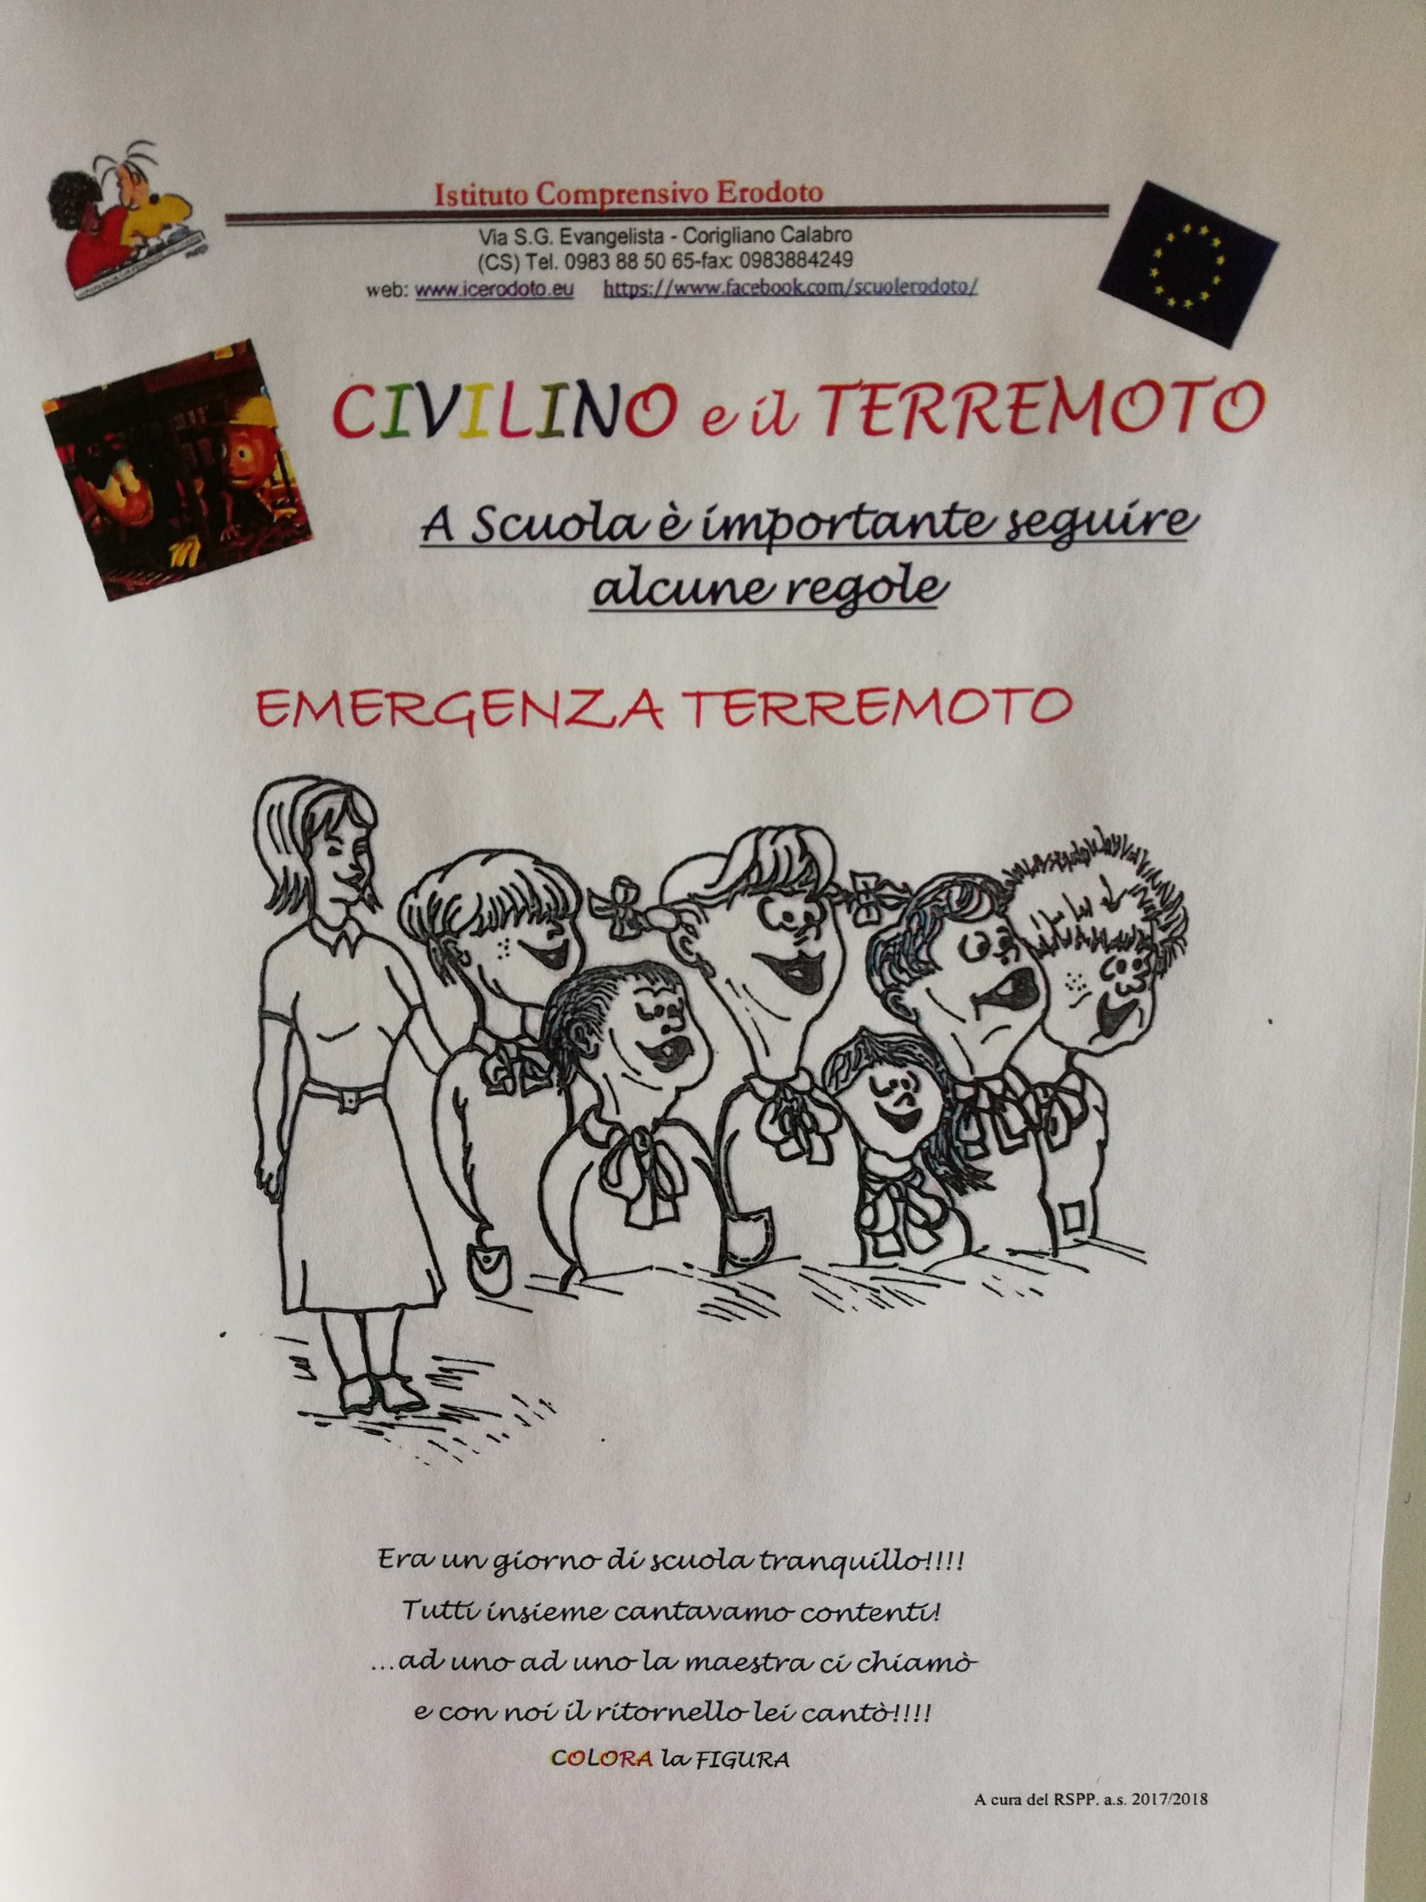
Istituto Comprensivo Statale CROSIA - MIRTO
CIVILINO E IL TERREMOTO
A SCUOLA è Importante seguire alcune regole

Slide 60
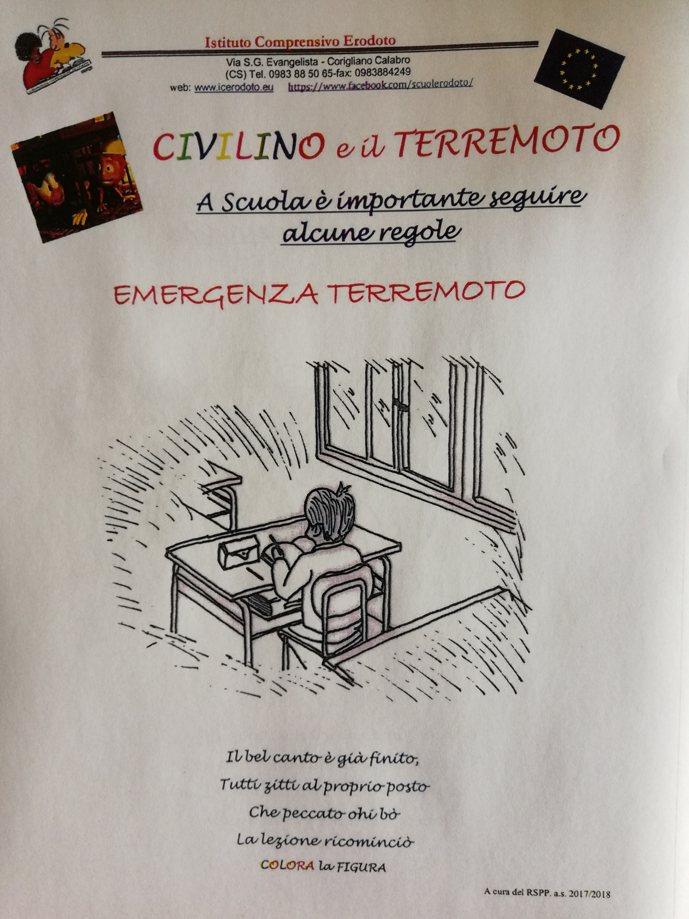
Istituto Comprensivo Statale CROSIA - MIRTO

Slide 61
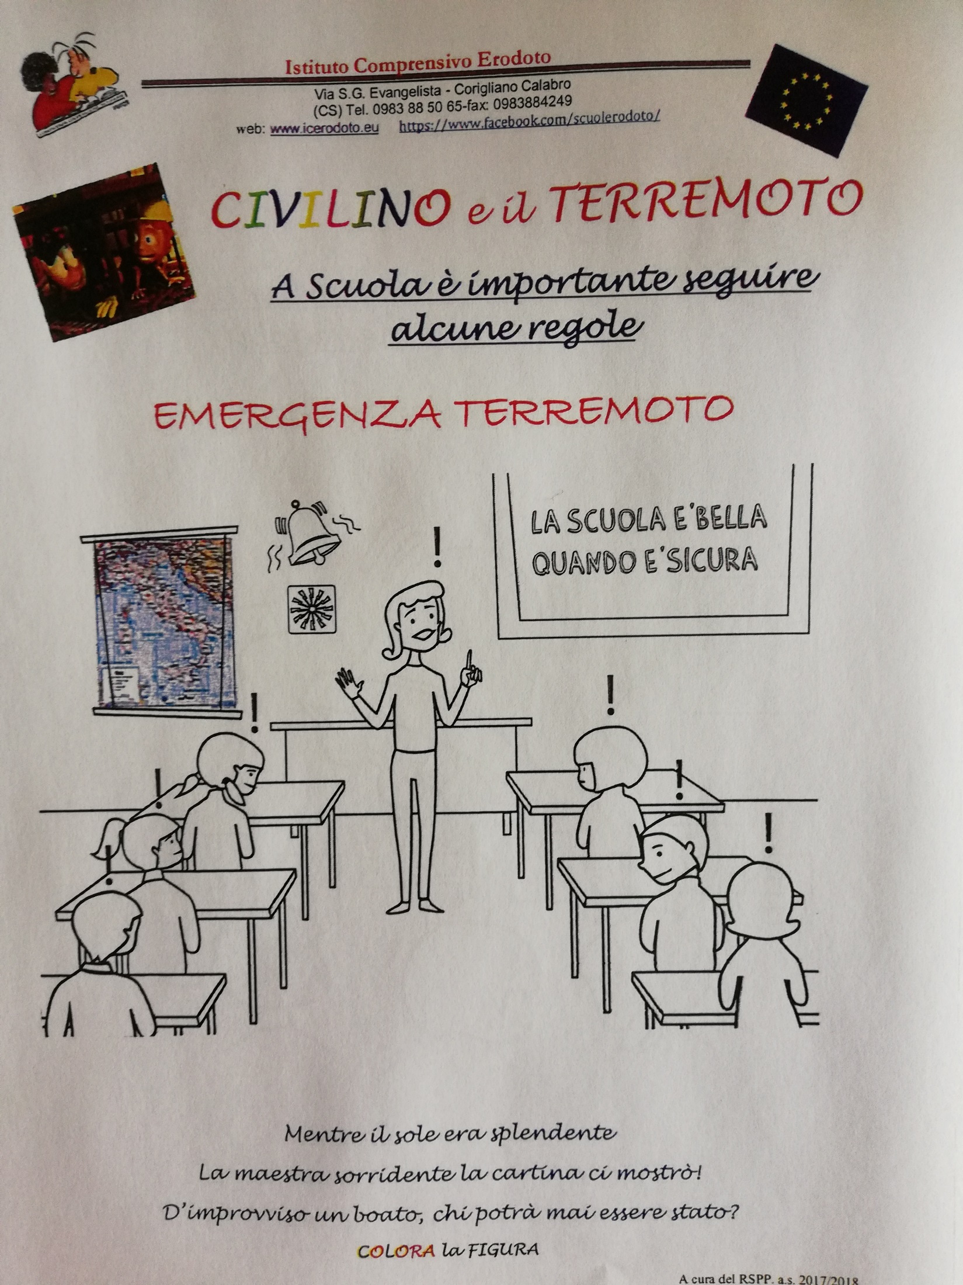
Istituto Comprensivo Statale CROSIA - MIRTO

Slide 62

Istituto Comprensivo Statale CROSIA - MIRTO

Slide 63
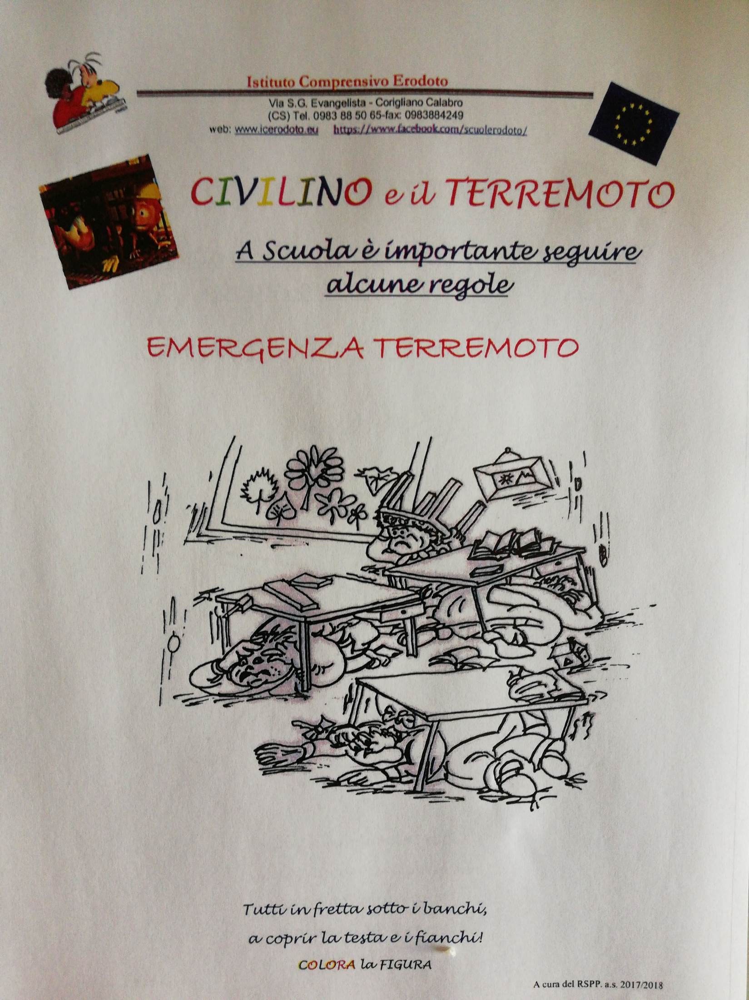
Istituto Comprensivo Statale CROSIA - MIRTO

Slide 64
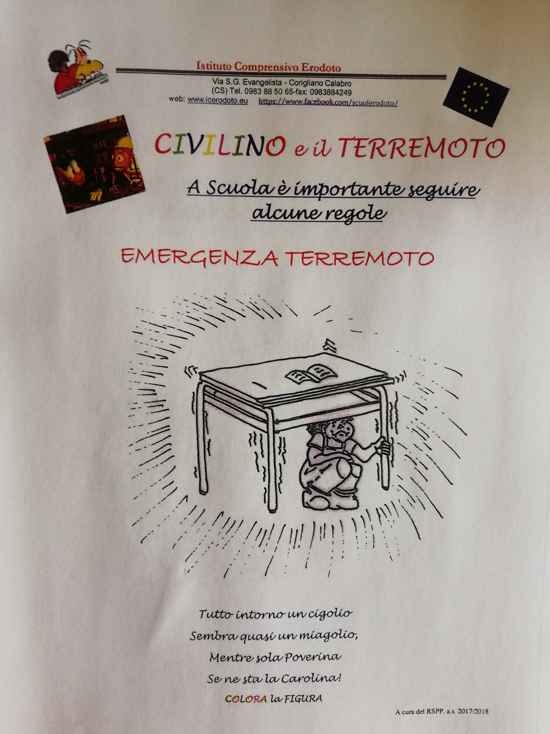
Istituto Comprensivo Statale CROSIA - MIRTO

Slide 65
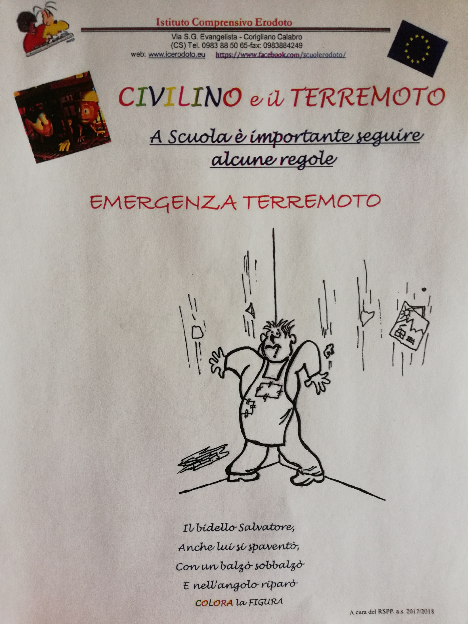
Istituto Comprensivo Statale CROSIA - MIRTO

Slide 66

Istituto Comprensivo Statale CROSIA - MIRTO

Slide 67

Istituto Comprensivo Statale CROSIA - MIRTO

Slide 68

Istituto Comprensivo Statale CROSIA - MIRTO

Slide 69

Istituto Comprensivo Statale CROSIA - MIRTO

Slide 70

Istituto Comprensivo Statale CROSIA - MIRTO

Slide 71

Istituto Comprensivo Statale CROSIA - MIRTO

Slide 72

Istituto Comprensivo Statale CROSIA - MIRTO

Slide 73

Istituto Comprensivo Statale CROSIA - MIRTO

Slide 74

Istituto Comprensivo Statale CROSIA - MIRTO

Slide 75


Istituto Comprensivo Statale CROSIA - MIRTO

Slide 76
Istituto Comprensivo Statale CROSIA - MIRTO

Slide 77
Istituto Comprensivo Statale CROSIA - MIRTO

Slide 78
Istituto Comprensivo Statale CROSIA - MIRTO

Slide 79





Opuscolo Informativo per il
PIANO di EMERGENZA
Istituto Comprensivo Statale CROSIA - MIRTO

Slide 80
Istituto Comprensivo Statale CROSIA - MIRTO

Slide 81
Istituto Comprensivo Statale CROSIA - MIRTO

